Slide 1
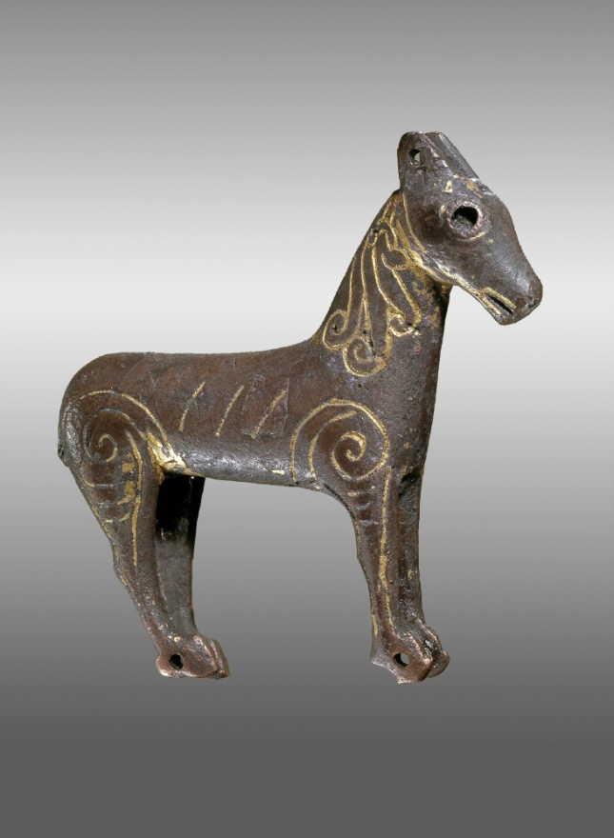
СИНОНИМЫ 'КОНЯ' В ДРЕВНЕИСЛАНДСКОЙ «СТАРШЕЙ ЭДДЕ»:
МЕХАНИЗМЫ АРХАИЗАЦИИ ДРЕВНЕЙШЕЙ ИНДОЕВРОПЕЙСКОЙ ЛЕКСИКИ

Slide 2
Общеиндоевропейское слово

Slide 3
HANDBOOK OF
GERMANIC ETYMOLOGY
VLADIMIR OREL

Slide 4
HANDBOOK OF
GERMANIC ETYMOLOGY
VLADIMIR OREL

Slide 5

Героические песни
Ок. 40 контекстов
Мифологические песни
Oк. 15 контекстов
36% hestr
41% marr
23% jór
38% hestr
25% marr
36% jór

Slide 6
Синонимы «коня» в мифологических контекстах
Askr Yggdrasils,
hann 's oeztr viða,
en Skíðblaðnir skipa,
Óðinn ása,
en jóa Sleipnir,
Bilröst brúa.
(en Bragi skalda,
Hábrók hauka,
en hunda Garmr).
Речи Гримнира
Дерево лучшее —
ясень Иггдрасиль,
лучший струг —
………. Скидбладнир,
лучший ас – Один,
лучший конь – Слейпнир,
лучший мост – Бильрёст,
скальд лучший – Браги
и ястреб – Хаброк,
а Гарм – лучший пес.

Slide 7
Синонимы «коня» в мифологических контекстах
Seg þat, Gangráðr,
alls á golfi vill
þíns of freista frama,
hvé jór heitir,
sás austan dregr
nótt of nýt regin.
Вфтр
«Гагнрад, скажи,
коль стоя ты хочешь
спорить со мною:
кто конь, несущий
сумрак ночной
над богами благими?»

Slide 8
Синонимы «коня» в мифологических контекстах
Seg mér, Gangráðr,
alls á golfi vill
þíns of freista frama,
hvé hestr heitir,
sás hverjan dregr
dag of dróttmögu.
Skinfaxi heitir,
es enn skíra dregr
dag of dróttmögu;
hesta baztr
þykkir með Hreiðgotum;
ey lýsir mön af mari.
Вфтр 11-12
«Гагнрад, скажи,
коль стоя ты хочешь
спорить со мною:
что за конь поутру
день нам приносит,
как имя коню?»
«Скинфакси конь
сияющий день
поутру нам приносит;
слывет у героев
он лучшим конем
с гривой сверкающей».

Slide 9
Синонимы «коня» в мифологических контекстах
«Þrennar níundir meyja,
þó reið ein fyrir
hvít und hjalmi mær;
marir hristusk,
stóð af mönum þeira
dögg í djúpa dali,
hagl í háva viðu;
þaðan kemr með öldum ár »
Песнь о Хельги
«Три раза девять,
но светлая дева
мчалась пред ними;
кони дрожали,
с грив их спадала
роса на долины,
град на леса,
урожай обещая... »

Slide 10
mars baki спина коня
á mars baki на спине коня герой на коне возвышался, гарцуя Речи Хмд 11
stiginn af mars baki, сойдя со спины коня То воин приехал, сошел он с коня Скирн

Slide 11
af hesti С коня (наклоняясь), Сигрун валькирия конунгу молвила 1 Хельги 17
heima hest feita, корми коня дома Речи Выс 83
hesta gæta пасти коней 2 Хельги 39
hesta tömðu укрощали коней Песнь о Риге 42

Slide 12
Sigurðr gekk til stóðs Hjálpreks ok kaus sér af hest einn, er Grani var kallaðr síðan.
Сигурд пошел в табун Хьяльпрека. и выбрал себе коня, который с тех пор стал называться Грани. Речи Регина
hesti ríða скакать на коне 2 Гудр 18
hestum ríða скакать на конях Песнь о Риге 35, Вальк 11
hesti hleypði гарцевал на коне Песнь о Риге 29

Slide 13
hljóp á hest вскочил на коня 2 Хельги, Хлед
var á hesti тотчас был на коне 2 Гудр 35
en hestrinn vildi eigi fram ganga, fyrr en Sigurðr steig á bak hánum. Но конь не хотел идти, пока Сигурд не сел на него. Речи Фафнира
Gizurr drap þá hest sinn með sporum Гицур пришпорил своего коня и поскакал Хлед

Slide 14
Beittu, Siguðr, inn blakka mar, hest inn hraðfæra láttu hinig renna;
Серого, Сигурд, коня оседлай. пусть быстрый скакун сюда прибежит! Подстрекательство Гудрун 18

Slide 15
marr верховой конь:
дрожала земля от бега коней 1 Хельги 47
Lét hon mar fara Пустила коня по ровным путям Оддрун 3
liðu …mörum húnlenzkum двинулись в путь на гуннских конях Речи Хамдира 11
á mara bógu на резвых коней вскочили могучие Подстрекательство Гудрун 12

Slide 16
marr конь как объект дарения (неоднократно):
Mar ok mæki gefk þér Меч и коня тебе я вручу Локи 12
щедро раздаривал людям сокровища, поджарых коней, дорогие уборы, Песнь о Риге 38, Хлед 10

Slide 17
И hestr, и marr могут характеризоваться функциональными эпитетами (резвый и т.д.) и описывать качество или утрату «ресурса»:
marr
кони погибли
Пусть не бежит конь твой послушно (проклятие)
коня моего неохота мне мучить

Slide 18
Atli lét
lands síns á vit
jó eyrskáan
aftr frá morði;
dynr var í garði,
dröslum of þrungit,
vápnsöngr virða,
váru af heiði komnir.
Атли направил
в путь обратный
коня своего
после убийства.
С топотом кони
теснились в ограде,
звенели доспехи
дружины вернувшейся.

Slide 19
"Systir var ykkur
Svanhildr of heitin,
sú er Jörmunrekkr
jóm of traddi,
hvítum ok svörtum
á hervegi,
er Jörmunrekkr
yðra systur,
unga at aldri,
jóm of traddi,
hvítum ok svörtum,
«Сванхильд – имя
вашей сестры,
что Ёрмунрекк бросил
коням под копыта,
вороным и белым,
на дороге войны,
Если Ёрмунрекк смел
сестру вашу бросить,
юную деву,
коням под копыта,
вороным и белым,

Slide 20
Einn því Högni
andsvör veitti:
"Sundr höfum Sigurð
sverði höggvinn;
gnapir æ grár jór
yfir gram dauðum."
Одно лишь в ответ
вымолвил Хёгни:
«Надвое Сигурда
мы разрубили,
конь склонился
над конунгом мертвым!»

Slide 21
"Hvárt eru þat svik ein,
er ek sjá þykkjumk,
eða ragnarök,
- ríða menn dauðir,
er jóa yðra
oddum keyrið -
eða er hildingum
heimför gefin?"
«Чудится мне,
или настал
света конец?
Мертвые скачут!
Что же вы шпорите
ваших коней,
разве дано вам
домой возвратиться?»

Slide 22
Atli lét
lands síns á vit
jó eyrskáan
aftr frá morði;
dynr var í garði,
dröslum of þrungit,
vápnsöngr virða,
váru af heiði komnir.
Атли направил
в путь обратный
коня своего
после убийства.
С топотом кони
теснились в ограде,
звенели доспехи
дружины вернувшейся.

Slide 23
Maðr 's hér úti,
stiginn af mars baki,
jó lætr til jarðar taka.
Поездка Скирнира
«То воин приехал,
сошел он с коня
и пастись пустил его».

Slide 24
Lét hon mar fara
moldveg sléttan,
unz at hári kom
höll standandi;
svipti hon söðli
af svöngum jó,
ok hon inn of gekk
endlangan sal,
Плач Оддрун
Пустила коня
по ровным путям,
пока не достигла
палат высоких;
в дом войдя,
прошла вдоль палаты,
с коня усталого
скинув седло,

Slide 25
Bróðurbana sínum
þótt á brautu moeti,
húsi halfbrunnu,
hesti alskjótum,
þá es jór ónýtr,
ef einn fótr brotnar;
verðit maðr svá tryggr
at þessu trúi öllu.
Речи Высокого 89
(Не доверяй)
Брата убийце,
коль встречен он будет,
горящему дому, коню слишком резвому,-
конь захромает
куда он годится,
всему, что назвал я,
верить не надо!

Slide 26
Svá es friðr kvinna
þeira's flátt hyggja,
sem aki jó óbryddum
á ísi hálum
(teitum, tvév etrum
ok sé tamr illa),
eða í byr óðum
beiti stjórnlausu
Речи Высокого 90
Женщин любить,
в обманах искусных, —
что по льду скакать
на коне без подков,
норовистом, двухлетнем
коне непокорном,
иль в бурю корабль
без кормила вести

Slide 27
Мифологические
 | hestr | marr | jór
Речи Вафтруднира | 2 | 0 | 1
Поездка Скирнира | 1 | 3 | 1
Речи Высокого | 3 | 0 | 2
Перебранка Локи | 0 | 1 | 1

Slide 28
Героические
 | hestr | marr | jór
Вторая песнь о Хельги | 2 | 1 | 3
Плач Оддрун | 0 | 1 | 1
Гренландская песнь об Атли | 0 | 2 | 1
Подстрекательство Гудрун | 0 | 2 | 1
Речи Хамдира | 0 | 2 | 1

Slide 29
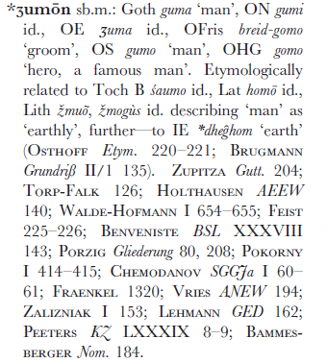
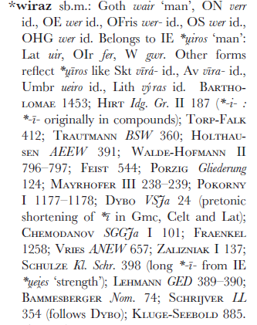
Поэтизмы – обозначения «мужа, воина»

Slide 30
gumi, verr –
воин в аспекте славной гибели
воин, славный битвами, воин с оружием в «апофеозных контекстах»
муж-воин на пиру
муж-воин, принимающий почести и дары
муж, отмеченный выдающимися качествами

Slide 31
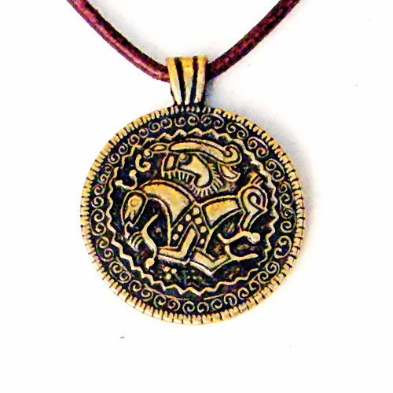
Ехать пора мне
по алой дороге,
на бледном коне
по воздушной тропе;
путь мой направлю
на запад от неба,
прежде чем Сальгофнир
героев разбудит

